Slide 1
文献资源服务平台
超星读秀知识库使用方法
http://www.duxiu.com

Slide 2
读秀知识库简介
读秀知识库是由海量全文数据及元数据组成的超大型数据库，以海量中文图书和全文资料为基础，为用户提供深入内容的章节和全文检索，期刊元数据打破空间限制的获取方式，为用户提供全面的期刊文章。
读秀知识库收录了660万种中文图书元数据（约占1949年以来全部出版中文图书的95％以上），338万种图书全文，每年增量13万种；其中医学图书15万种，每年增量0.5-1万种；可搜索的信息量超过17.6亿页，每年增量0.1亿页。通过读秀学术搜素，读者能一站式搜索馆藏纸质图书、电子图书、随书光盘等学术资源，几乎囊括了本单位文献服务机构内的所有信息源。不论是学习、研究、写论文、做课题、拓展阅读，读秀知识库都能为读者提供全面、准确的学术资料。

Slide 3
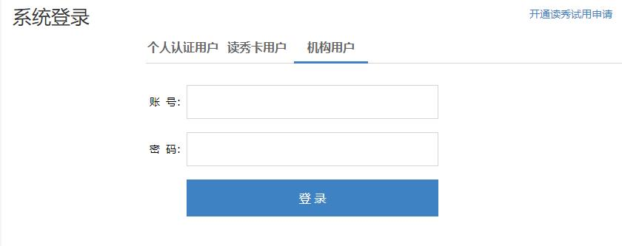
请登录 www.duxiu.com
选择“机构用户”
输入账号：tjrmyy ，密码：x9h690pe!@
点击“登录”，跳转“安全验证页”,完成安全验证后跳转“读秀首页”。

Slide 4
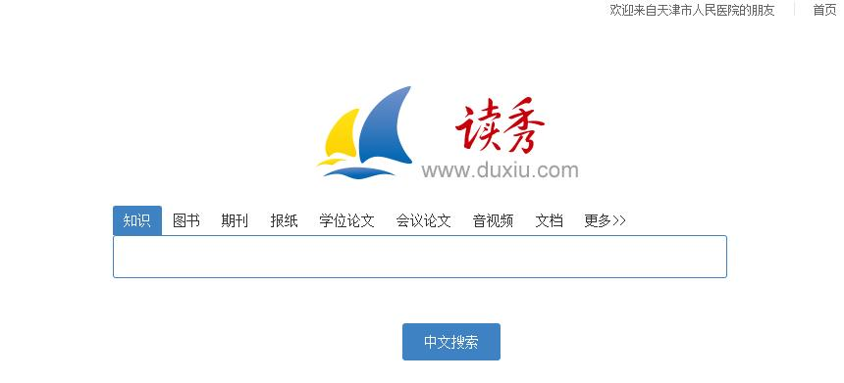
在“读秀首页”可选择相应文献类型搜索

Slide 5



核心功能
www.duxiu.com
读秀
1
图书的一站式搜索服务
2
图书的一站式获取服务
全新的知识点阅读服务
3
Notes:
读秀知识库的核心功能概括为以下三点：图书的一站式搜索服务、图书的一站式获取服务、全新的知识点阅读服务。

Slide 6
1
图书的一站式搜索服务
Notes:
首先是图书的一站式搜索服务

Slide 7
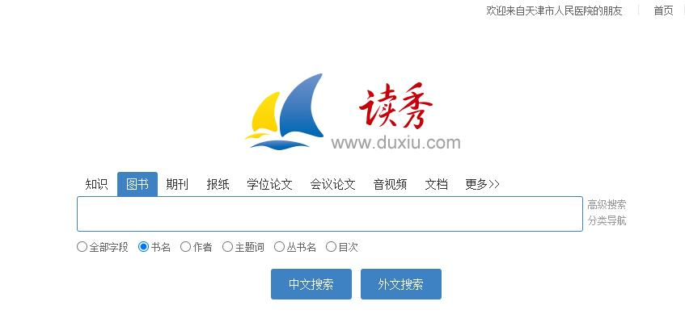
Notes:
读秀知识库的检索服务一共分为三类，快速检索、高级检索和专业检索。首先先为大家介绍一下快速检索。在读秀知识库首页选择图书频道，检索框下方提供有全部字段、书名、作者、主题词等几个检索字段，您可以根据需要选择检索字段，并在检索框内输入关键词。完成之后点击“中文搜索”搜索中文图书，或点击“外文搜索”搜索外文图书。

Slide 8
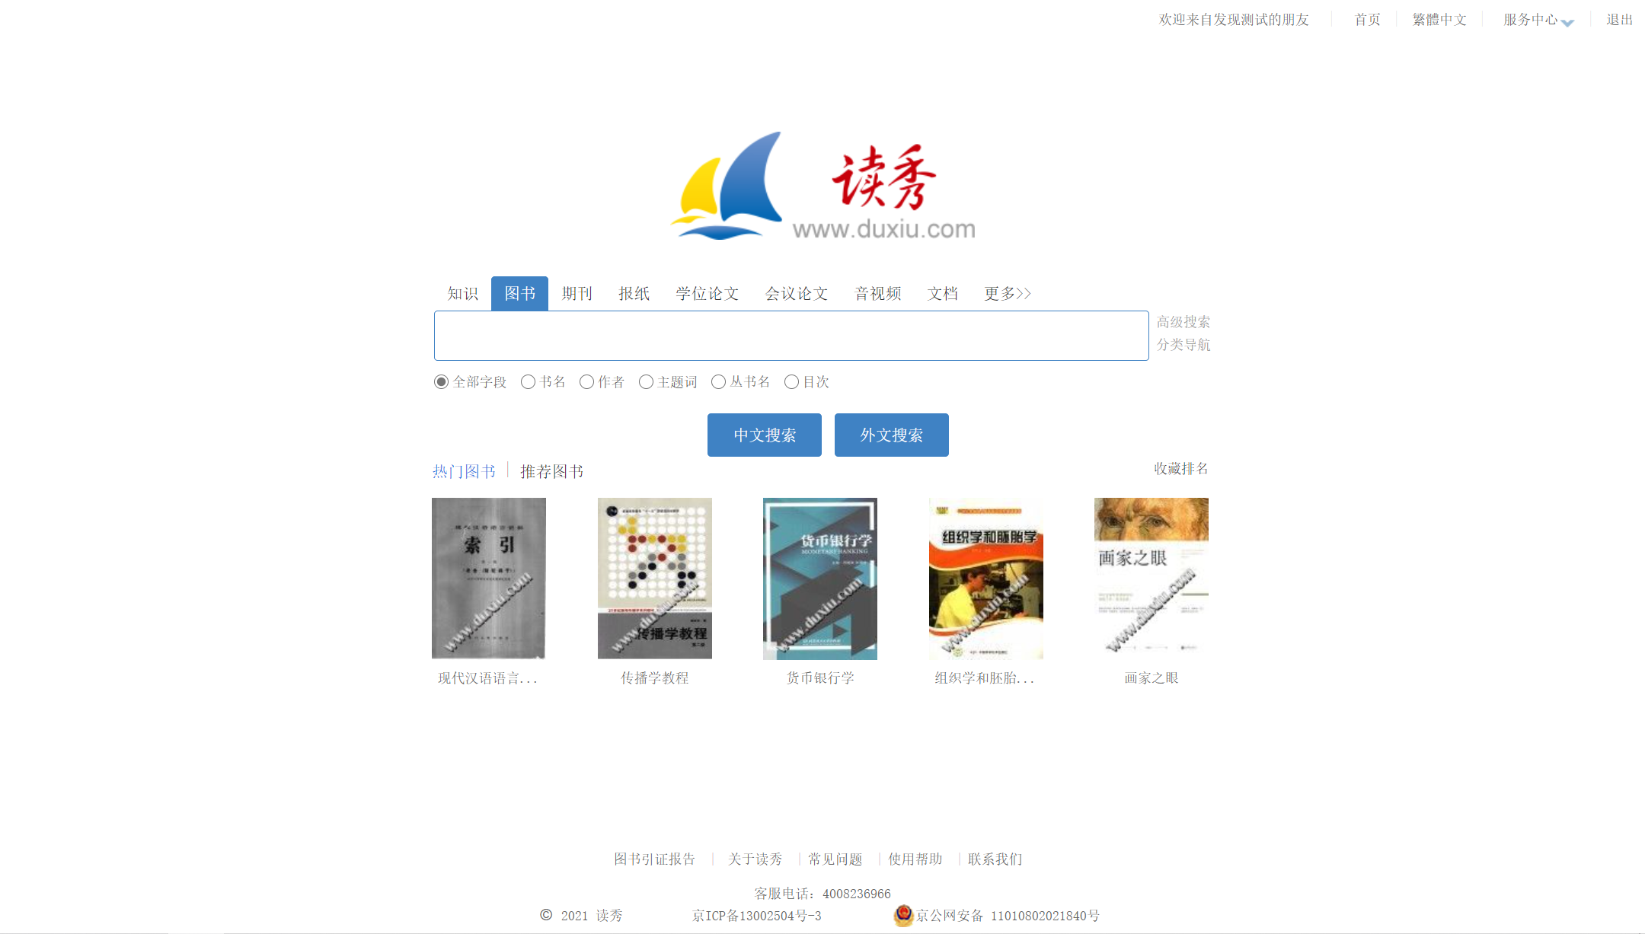
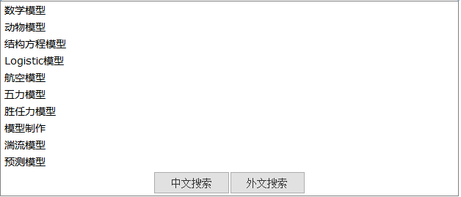
快速检索
模型
检索词：模型
检索提示
Notes:
例如：选择图书频道，输入“模型”，读秀会提供相关检索提示，点击中文搜索按钮进入检索结果页。

Slide 9
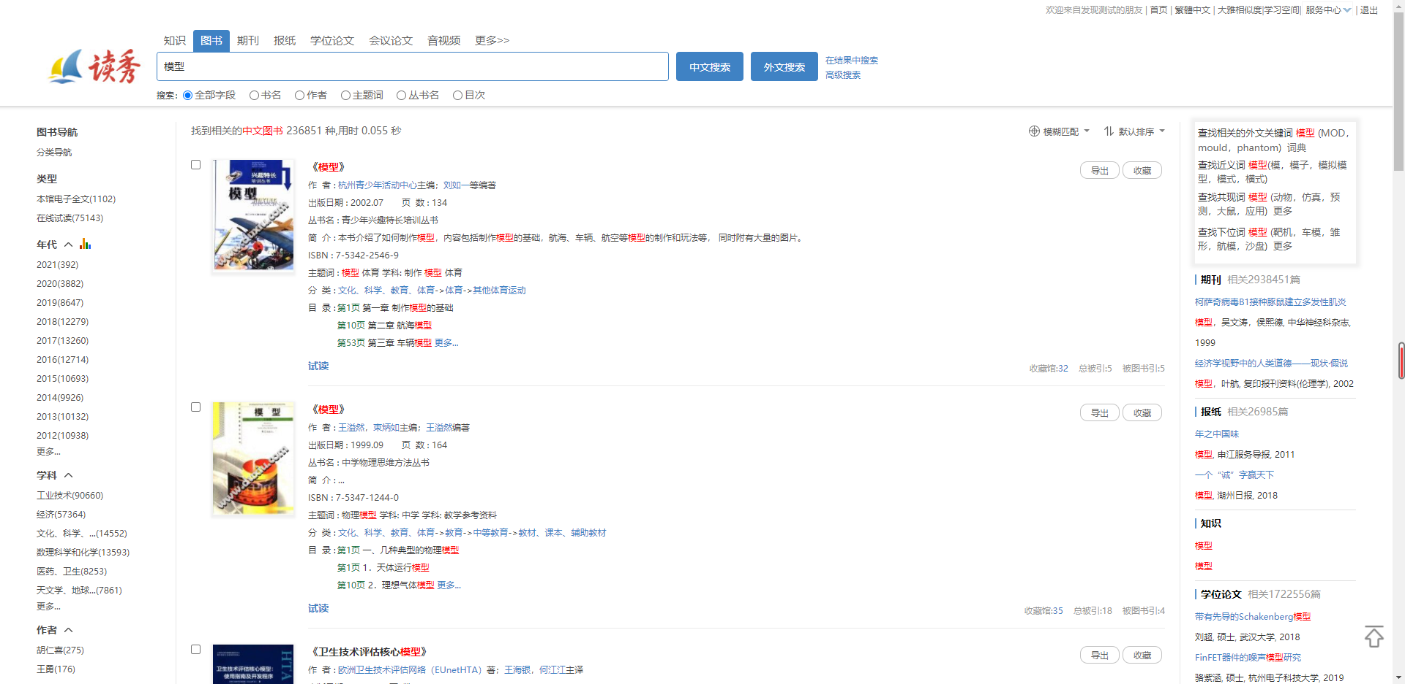
图书检索结果页
目次级检索
深入到图书目次检索
Notes:
检索结果页除了向我们展示图书的封面，书名，作者，出版社等基本信息外，检索内容更是深入到图书章节当中，这就是读秀的目次检索。可以将关键词精确到具体的章节，具体段落中。实现根据一个词就可以找到一本书，这样可以帮助用户寻找更多相关资源。

Slide 10

图书检索结果页
根据所搜图书，找到自己喜欢的类型
点击默认排序下拉框内的功能则会依据文字介绍，展示相关功能
可点击具体年份筛选图书馆书籍信息
缩小检索范围
可查找自己相关图书的其它知识
扩大检索范围
可点击学科、作者查找相关书籍
Notes:
同时我们看到仅仅用了0.05秒，就检索到了23万多本图书，如何从这23万本中进一步精确图书范围呢，我们看到页面左侧设置了多个分面，他的用途就是缩小查找范围，可通过类型确定阅读方式，可通过具体年份筛选书籍信息，可通过学科、作者筛选相关书籍。还可以根据不同排序方式进行相关查找。
在页面的右侧可以扩大检索范围，展示检索词的外文词、近义词、共现词、及下位词和相关词，同时还可以查看检索词的百科介绍与之相关的期刊报纸等资源类型、通过相关扩展词、资源类型来补充其他知识。

Slide 11
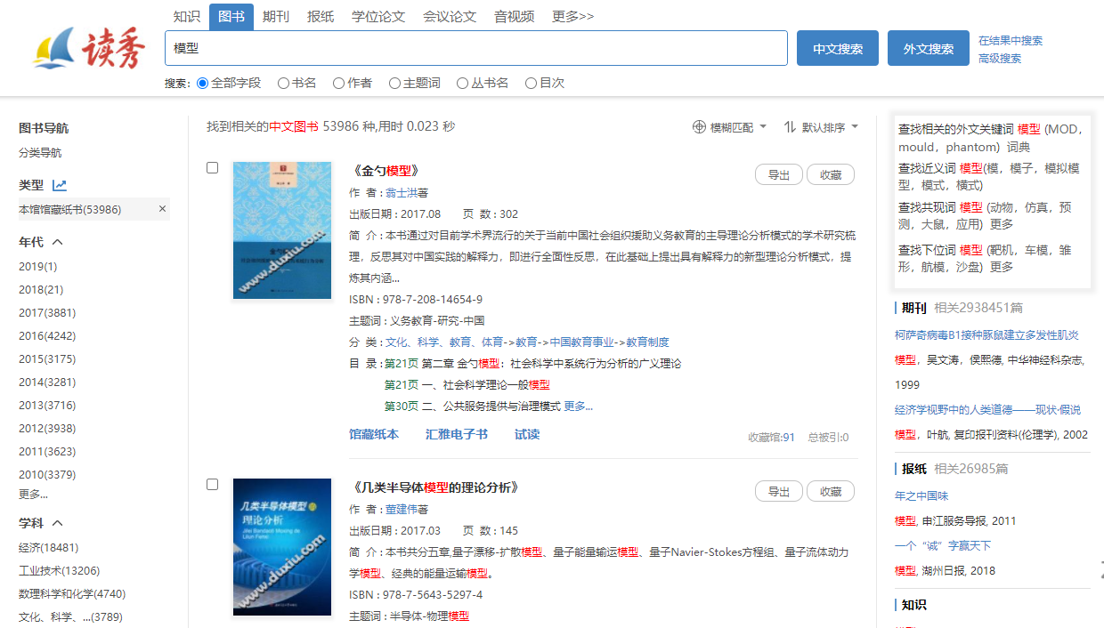
馆藏电子本图书一站式检索
本馆购买的电子本图书
Notes:
当然，除检索出相关的其他文献类型之外，本馆购买的电子本图书都可以一站式检索出来。

Slide 12
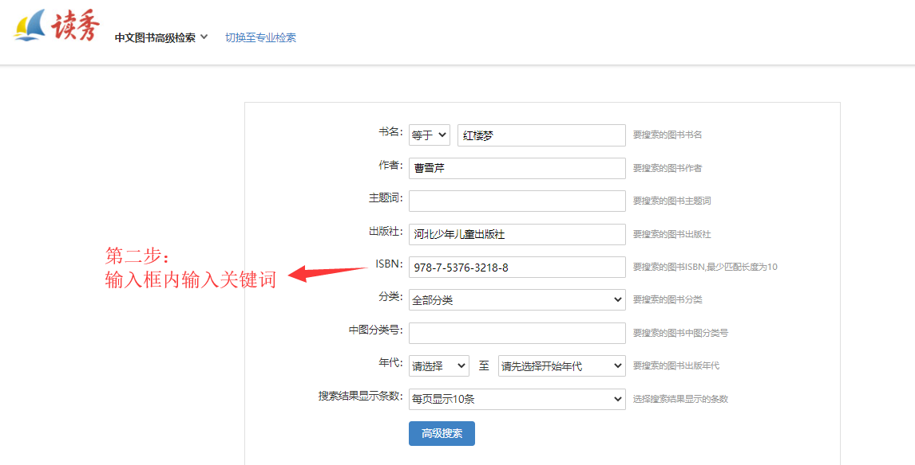
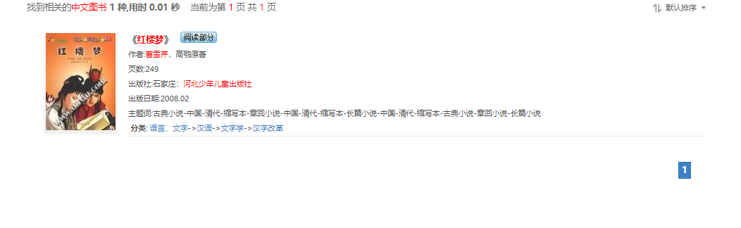
高级检索
通过高级检索出来的结果
点击“高级搜索”
Notes:
点击图书频道检索框右侧的“高级搜索”链接进入图书高级搜索页面。在这里提供了书名、作者、主题词、出版社、ISBN号、分类、年代多个检索项，读者根据需要完成一个或多个检索项的填写，还可以对检索结果显示的条数进行选择。完成之后点击“高级搜索”按钮即可。

Slide 13
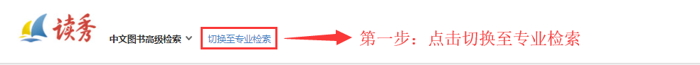
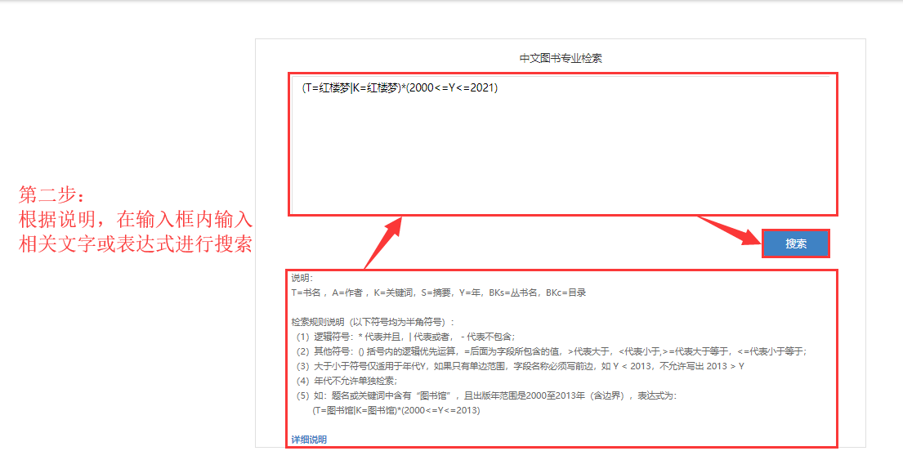
专业检索
第三步：点击搜索
Notes:
专业检索的入口只有在高级检索的页面，两种检索方式相互切换
第一步：点击切换至专业检索
第二步：在输入框内按照说明，书写要查找的书籍的表达式
第三步：点击搜索，则展示出相应的学术文献
专业检索符合检索需求比较复杂、比较明确的情况，通过一些与或非语句，精准查询

Slide 14
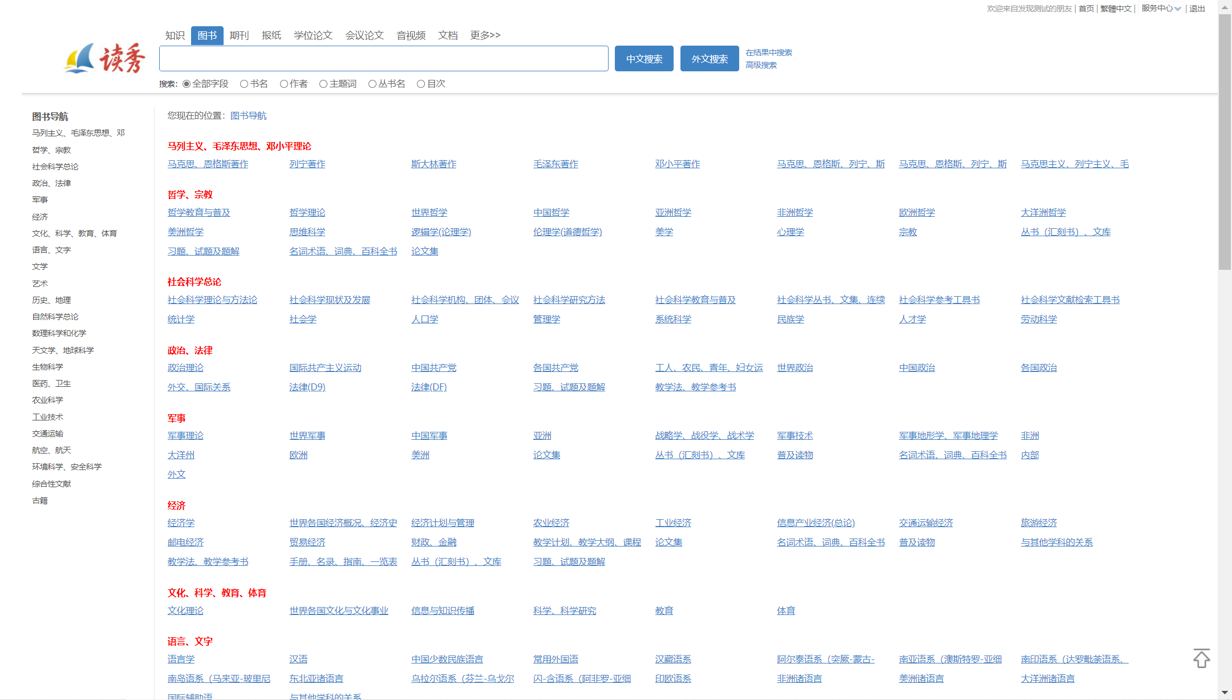
图书导航页面
点击导航分类
查找相关图书
根据列表标题
获取相应著作
点击“分类导航”
Notes:
除检索模式外，读秀在检索框右方设置有图书“分类导航”模式，点击“分类导航”进入图书导航页面，可以看到按照中国图书馆图书分类法设置的分类。
点击一级分类或二级分类的链接，可以看到属于相应类别的图书，及其子分类的链接。如点击一级分类“医药、卫生”，则可浏览“医药、卫生”类别的图书。分类导航共支持3级分类。

Slide 15
2
图书的一站式获取服务
Notes:
通过以上的检索找到我需要的这本书以后，那具体怎么操作才能获取到图书的资源呢，那么接下来就给大家讲解读秀的第二个核心功能点，图书的一站式获取服务。

Slide 16
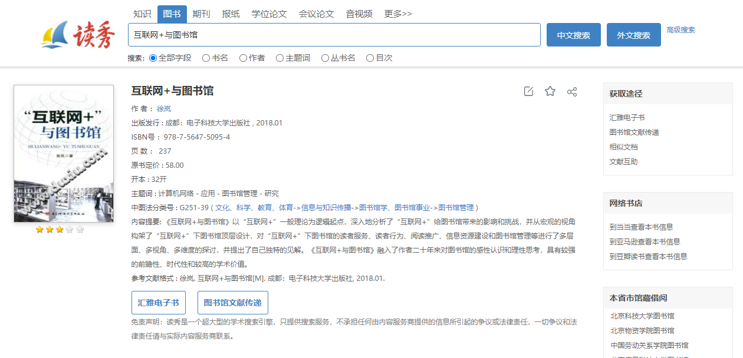
馆藏电子全文
点击汇雅电子书阅读
Notes:
第一种是馆藏电子全文获取，例如在这本书卡片页中看到，有汇雅电子书，就代表图书馆中有这本电子书，那么点击按钮，就可以进行在线阅读。

Slide 17
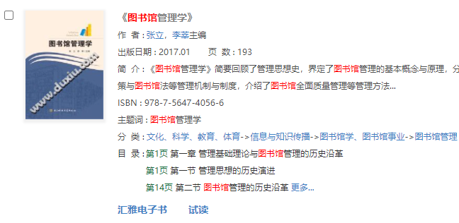
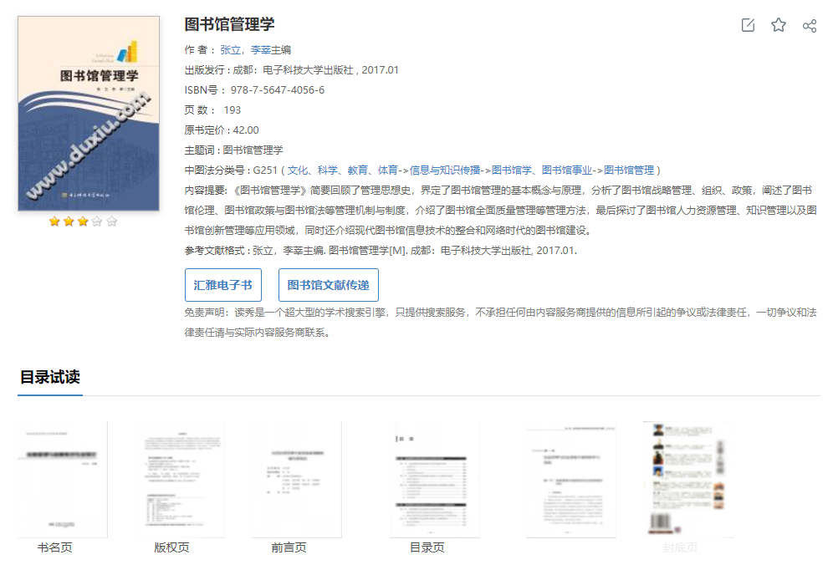
图书馆文献传递
第一步：
点击图片、名称跳转详情页
第三步：
点击图书馆文献传递
第二步：
点击试读，可以进行线上浏览，判断是否符合自己预期
Notes:
第二种就是通过图书馆文献传递服务获取。
第一步：首先点击图书封面或书名跳转图书详情页；第二步：点击试读，可以进行线上浏览判断是否符合自己预期；第三步：符合预期，点击“图书馆文献传递”按钮，跳转填写图书申请表单页面。

Slide 18
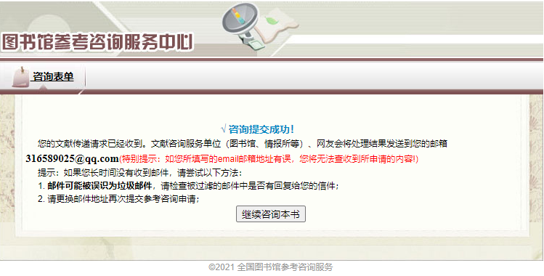
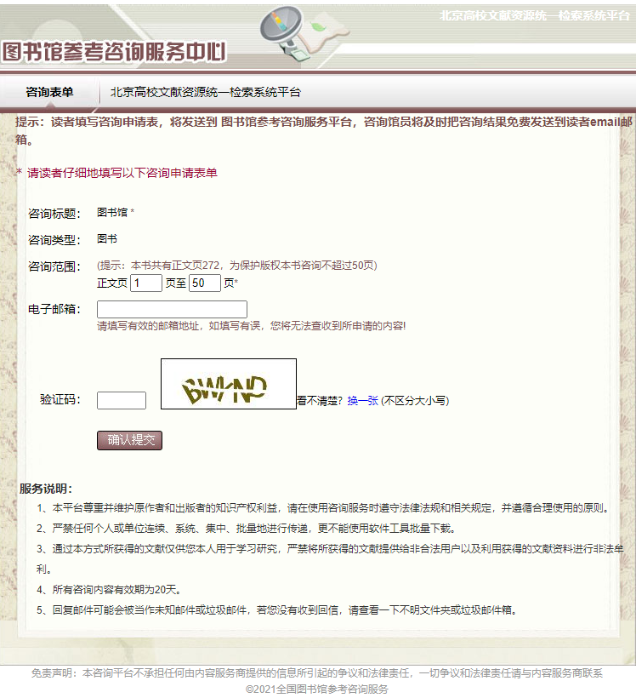
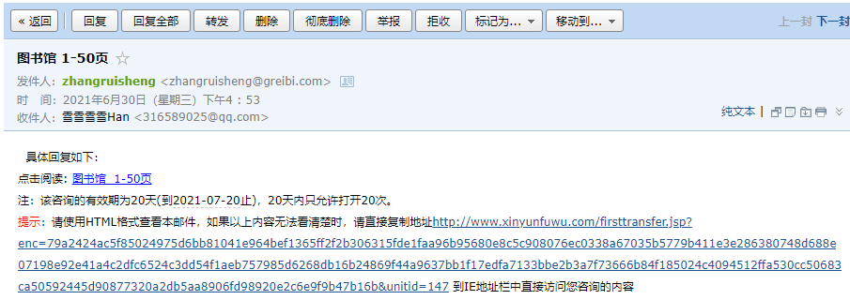
图书馆文献传递
图书申请表单页面
Notes:
在填写图书申请表单页面根据试读中的目录页信息填写想要获取的本书正文页码范围，并正确填写邮箱地址和验证码，然后点击确认提交即可。登录您的邮箱，就可以收到您申请的图书信息。

Slide 19
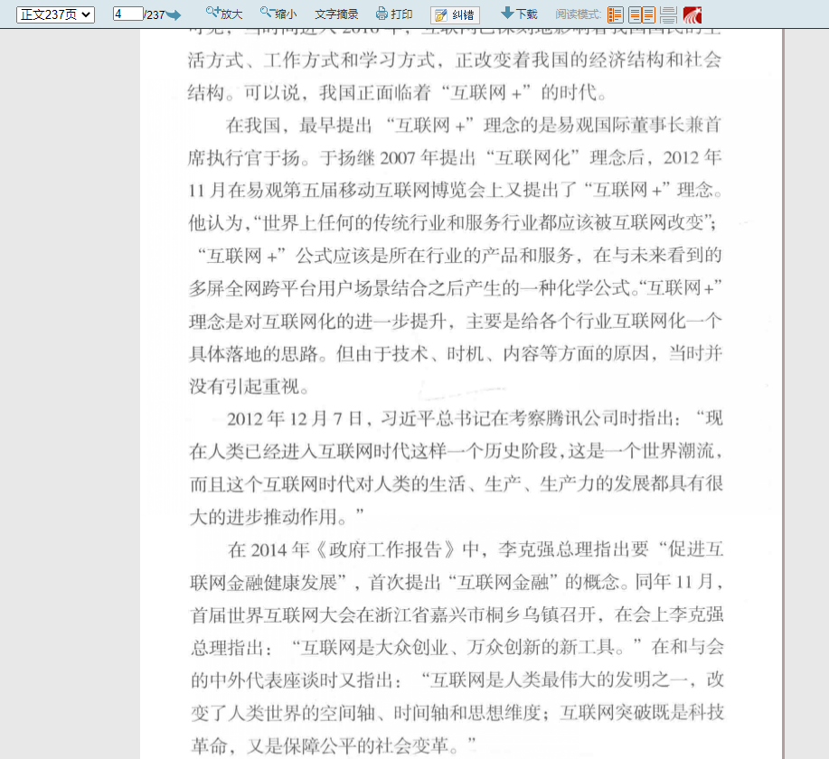
在线阅读
在线阅读页面
点击全文链接即可进入在线阅读
邮箱页面
Notes:
在您的邮箱，点击全文链接即可进入在线阅读。为了保障维护出版者的知识产权利益，在文献传递页面下方也做了一些说明，从尊重作者版权方面，读秀知识库限制每本图书传递的页面不超过50页，咨询有效期为20天，同时，建议咱们读者使用qq邮箱，有时候收不到也有可能在垃圾邮箱当中。

Slide 20
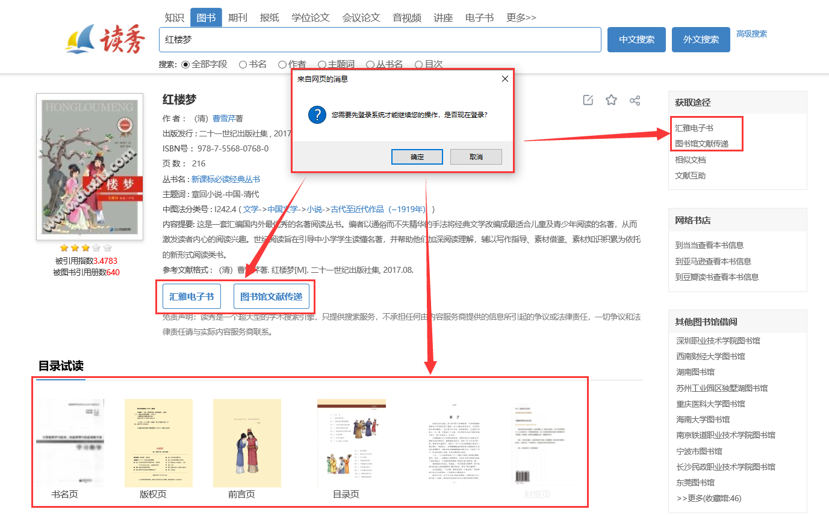
Notes:
这里需要注意的是，使用试读、图书馆文献传递、查看全文功能时需要先进行个人账号登录。在弹出的“您需要先登录系统才能继续您的操作，是否现在登录？”的信息提示框中点击“确定”按钮，进入个人账号登录页面。

Slide 21
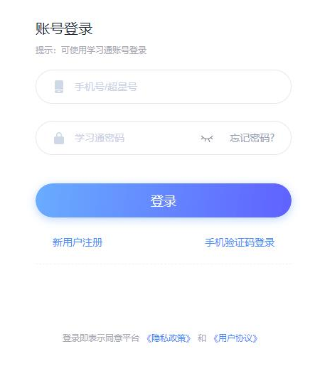
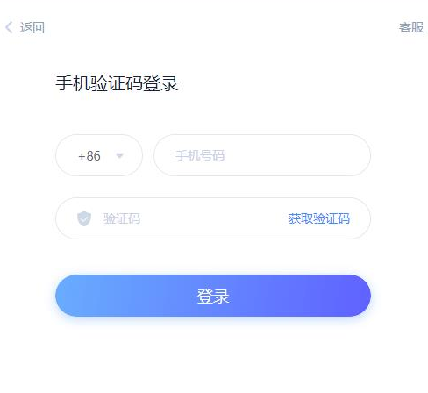
个人账号登录
账号登录页面
手机验证码登录页面
Notes:
在个人账号登录页面可选择“手机验证码登录”。在手机验证码登录页面，填写手机号，获取验证码，登录后可继续使用试读、图书馆文献传递、查看全文功能。

Slide 22
3
全新的知识点阅读模式
Notes:
当有了这样一个方便的图书检索获取系统，是不是就能够满足读者的需求了呢？可能还不够！所以读秀知识库设计了全文检索，就是接下来要讲的知识点阅读。
这是读秀知识库的一个特色频道，他可以进行深入到图书全文内容的检索，基于的就是读秀17亿页的数据基础。知识搜索是在图书资料的章节、内容中搜索包含有检索词内容的知识点，为读者提供了突破原有一本本图书翻找知识点的新的搜索体验，更有利于资料的收集和查找。

Slide 23

知识搜索：图书管理学
Notes:
举个例子，选择“知识“频道，在输入框内，输入查找的关键字并检索，例如图书管理学

Slide 24
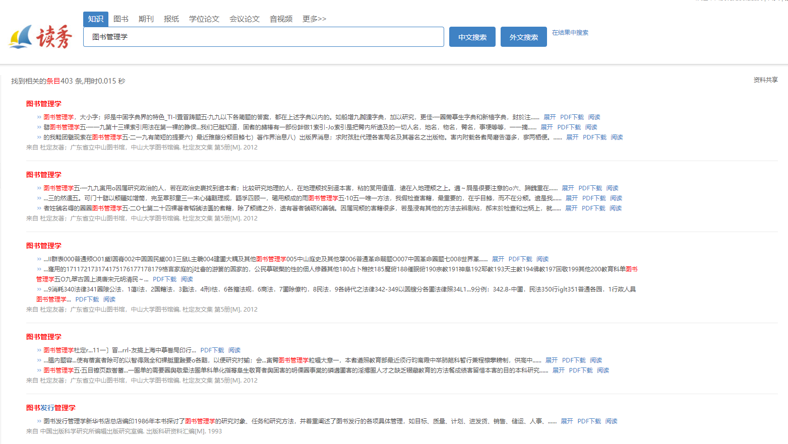
快速定位问题知识点
Notes:
在知识频道检索结果不再是一本一本的图书，是以知识点形成的条目来展示的，而且这些知识点来自不同的书籍，读秀帮我们从17亿页资料中查找相关知识点。

Slide 25
找到与自己预期相符的相应知识点
直接点击“阅读”或“标题”进行阅读
点击“PDF下载”进入
下载页面对该章节进行下载
Notes:
通过对知识点的查找，找到与预期符合的内容，可点击标题链接进入阅读页面。无需安装阅读工具。如果您需要把资源下载到本地使用，可以点击阅读页面的保存按钮 ，或检索结果页面的“PDF下载”按钮 ，进入下载页面，对该章节进行下载。

Slide 26
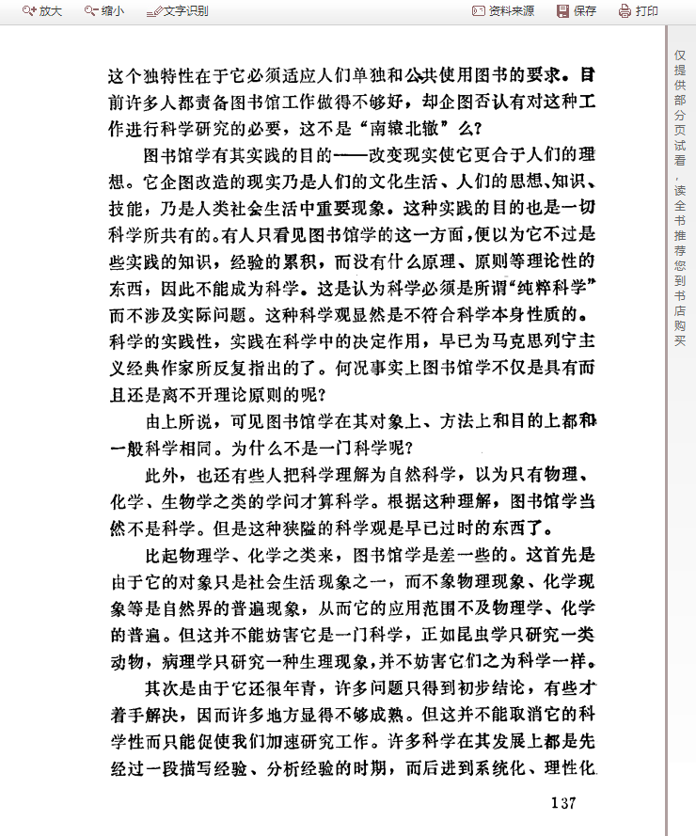
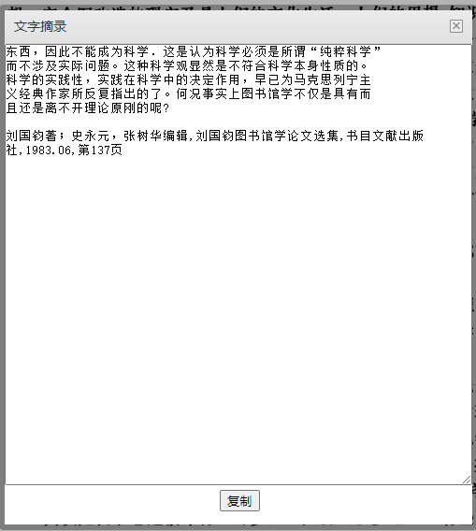
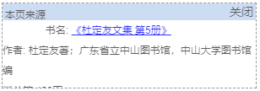
知识阅读页
文字识别
点击“保存”进入下载
页面对该章节进行下载
支持放大与缩小
点击资料来源
点击书名链接，进入图书详细信息页
相关图书的卡片页
Notes:
在阅读页面还有一些贴心的小功能，包含文字识别，目前使用的也是OCR识别方式，放大缩小，保存打印，最重要的是还可以通过这个知识点来查找到这本书，点击资料来源，直接进入到相关图书的卡片页。点击书名链接，进入图书详细信息页。

Slide 27
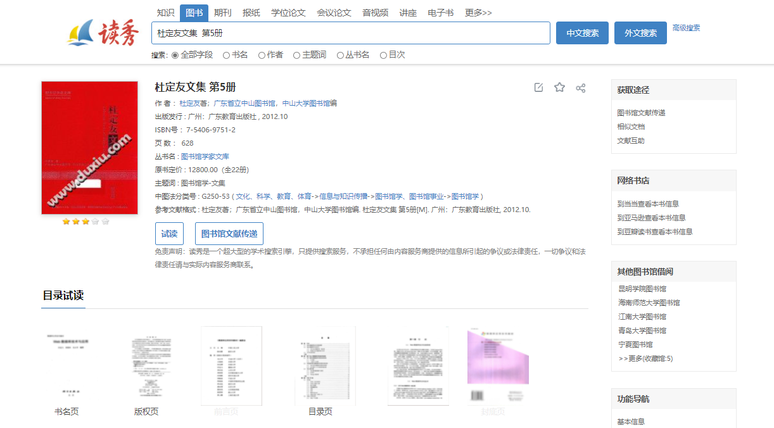
图书详细信息页
从本页来源
到达图书信息
Notes:
如果对这本书有很大兴趣，可以详细了解关于这本书的所有信息，对整本书进行系统的学习。这样我们对图书的使用获取达到一个完整的循环，我们即可以正向通过图书的基本信息获取图书的内容，可以反向通过图书的内容查找图书的基本信息。

Slide 28
点击“更多”了解读秀更多频道
Notes:
除上面介绍的图书频道、知识频道之外，读秀还拥有期刊、报纸、论文、文档、视频、课程等频道。点击“更多”按钮，了解读秀更多频道。这些频道中都有丰富的资源，您可以在您感兴趣的频道中进行检索、获取。

Slide 29
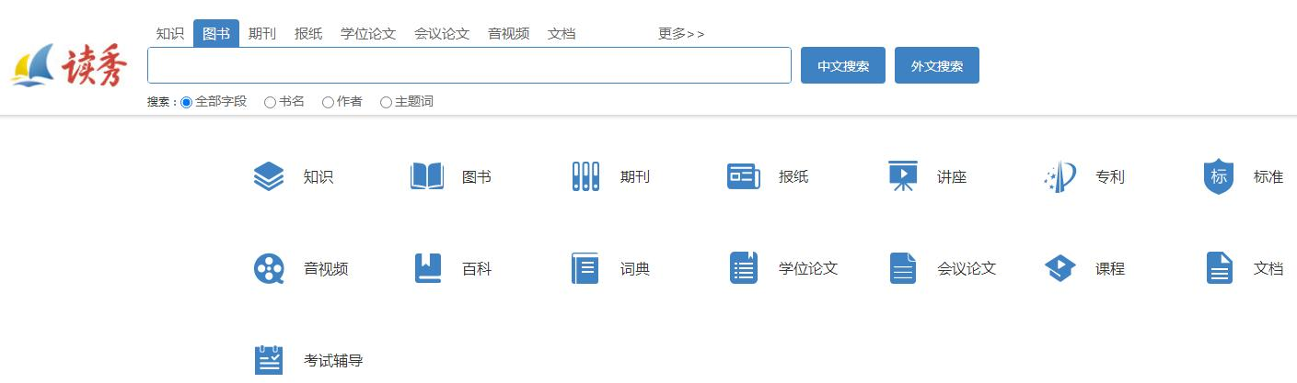
读秀更多频道
Notes:
几乎所有频道的检索结果页面都采用三栏显示，右侧一栏显示的就是其他频道的相关信息，点击相关频道连接即可进入该频道的检索结果页面，避免反复输入关键词查找的繁琐过程。实现了一站式检索，为读者提供全面的学术信息。

Slide 30
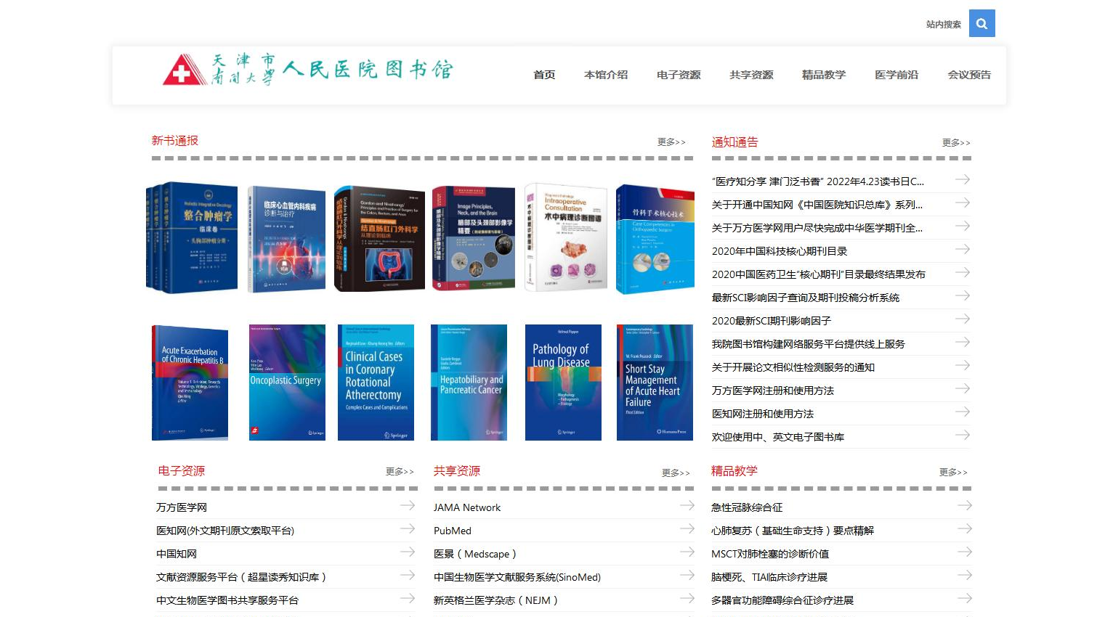
有关读秀知识库的详细使用方法可浏览天津市人民医院图书馆网站
网址：http://www.tjsrmyytsg.cn/
点击“文献资源服务平台（超星读秀知识库）”可了解读秀知识库详细使用方法，并可访问读秀
Notes:
浏览天津市人民医院图书馆网站，点击“温献资源服务平台（超星读秀知识库）”，可了解读秀知识库的详细使用方法。

